Slide 1
通信原理
基于Matlab的计算机仿真
主讲：许毅

Slide 2
第1章 绪论
简明通信原理

Slide 3
学习目标
基本概念（定义/组成/分类/特点/通信方式)
学习目标
信息度量 （Ii、H、I总 ）
性能指标（有效性和可靠性）

Slide 4
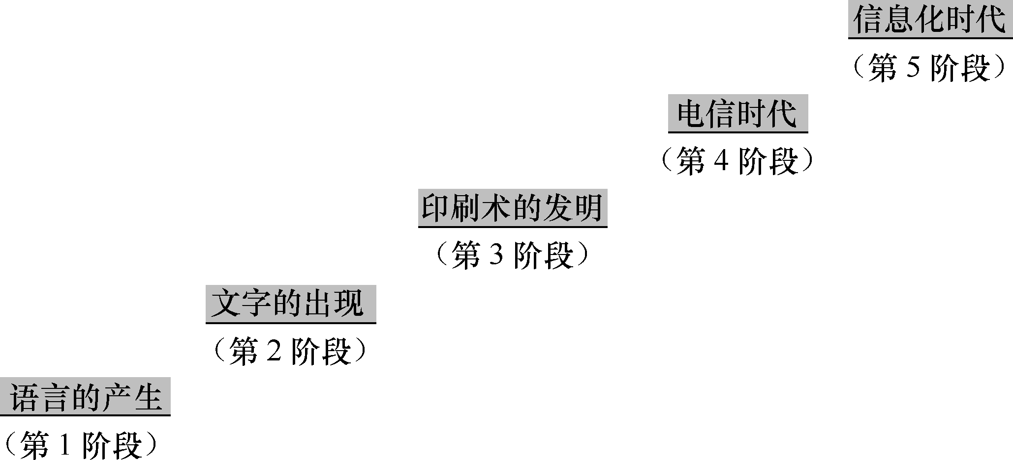
1.1 通信的基本概念
1.1.1 通信与电信
通信（communication）的基本任务是传递消息中所包含的信息。按照信息传递的手段与技术的不同，通信的发展经历了以下5个阶段：
电信（telecommunication）是利用电信号传递消息的通信方式。如电话、广播电视等。
特点: 迅速、准确、可靠，且不受空间与时间、地点与距离的限制。

Slide 5
1.1.2 消息、信息与信号
在学习通信的过程中，首先遇到的是“ 消息、信息和信号 ”这几个名词或术语。
消息（message）是通信系统传输的对象。它来自于信源且有多种形式。 消息可以分为两大类：
  连续消息（如连续变化的语音、音乐和活动图片）
  离散消息（如状态可数的文字、符号或数据）
信息（information）是消息中有意义的内容。
信号（signal）是消息的电表示形式。在电信系统中，为了将各种消息（如一幅图片）通过线路传输，必须首先将消息转变成电信号（如电压、电流、电磁波等）。
相应消息，信号也分为两大类：如表1-1和图1-2所示。

Slide 6
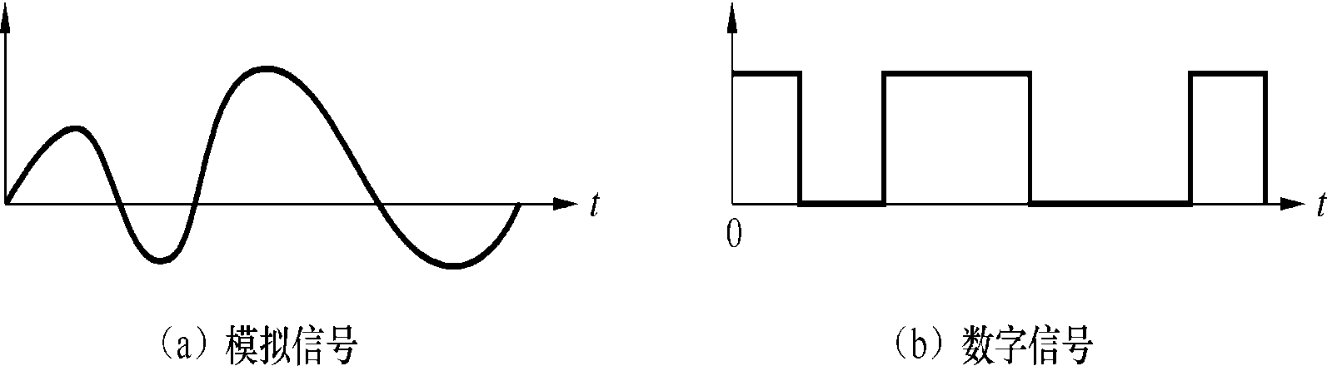
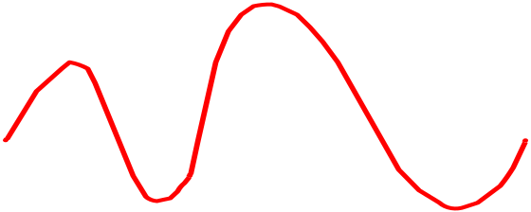
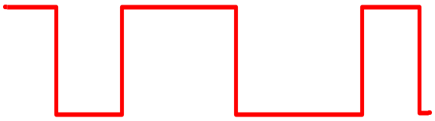
表1-1 信号类型与特征
图1-2 模拟信号和数字信号示例
模 拟 信 号 | 数 字 信 号
特征：信号的取值是连续的 例如：电话机送出的语音信号，摄像机输出的图像信号等 | 特征：信号的取值是离散的 例如：电报机、计算机输出的信号

Slide 7
消息与电信号之间的转换，通常由传感器来实现。例如：
  话筒（声音传感器）把声音转变成音频信号；
  摄像机把图像转变成视频信号；
  热敏电阻（温度传感器）把温度转变成电信号。
消息、信息和信号的关系：
  消息是信息的外在形式；
  信息是消息的内涵；
  信号是消息（或信息）的传输载体。
通信（即电信）就是利用电信号将消息中所包含的信息从信源传递到目的地（信宿）。

Slide 8
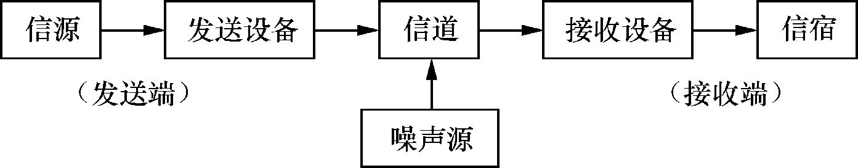
1.2 通信系统的模型
1.2.1 基本模型
通信系统（communication system）是指完成通信这一过程所需的全部电子设备和信道的总体。
图1-3 通信系统的基本模型
信源（information source）是消息（或信息）的发源地，它的作用是把消息（非电量）转换成电信号（称为消息信号）。例如，电话机的话筒把说话的声音转换成话音信号。

Slide 9
发送设备的作用是对信源输出的消息信号进行处理和变换，以适合于在信道中传输。通常包括放大、滤波、编码、调制、多路复用等过程。
信道（channel）是指传输信号的各种物理介质，如电缆和光纤（有线信道）、空间或大气（无线信道）。
噪声源是信道中的噪声以及通信系统其他各处噪声的集中表示。
接收设备的功能与发送设备相反。如译码、解调。
信宿是消息（或信息）的目的地，其功能与信源相反。例如，电话机的听筒将语音信号还原成声音。

Slide 10
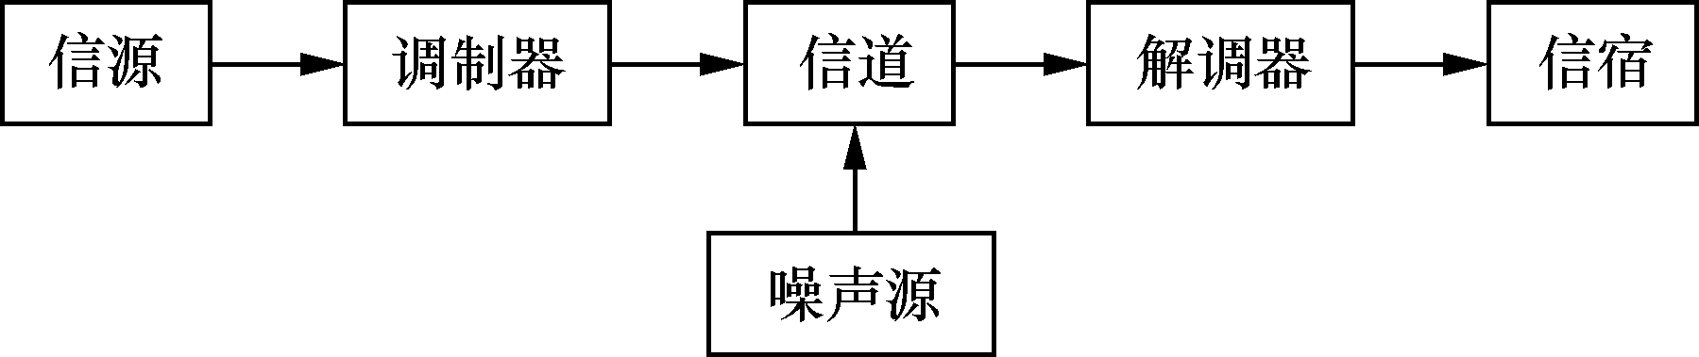
1.2.2 模拟通信系统模型
两对重要变换：
  “连续消息↔原始电信号”，相应器件是信源和信宿。
  “基带信号↔已调信号”，相应器件是调制器和解调器。
连续消息→原始电信号
电信号→连续消息
基带信号→已调信号
已调信号→基带信号

Slide 11
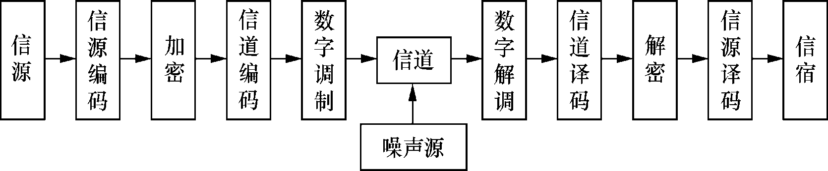
1.2.3 数字通信系统模型
信源编码（source coding）：一是进行模/数（A/D）转换；二是去除冗余信息，提高传输的有效性。解码（译码）是编码的逆过程。
信道编码：进行差错控制，提高传输的可靠性。（详见第8章）
数字调制与模拟调制的本质及原理相似，都是把基带信号加载到高频载波上。解调是调制的逆过程。（详见第7章）
综上所述，在完成通信的过程中，将涉及以下主要通信技术：
“编码、解码、调制、解调”
本书的重点就是介绍这些技术的原理、性能和应用。

Slide 12
1.2.4 数字通信的优缺点
优点：
  抗干扰能力强，可消除噪声的积累（利用中继手段）。
  便于差错控制，改善通信质量。
  支持复杂的信号处理技术，便于信号处理、存储和交换。
  可将不同类型的信息（如语音、数据、视频图像等）综合到一个信道中进行多路传输。
  易于集成，从而使通信设备的体积小、重量轻、功耗小和成本低。
  便于加密，且保密性好。
缺点：
  比模拟通信占用更宽的信道带宽，
  对同步要求高而需要较复杂的同步设备。

Slide 13
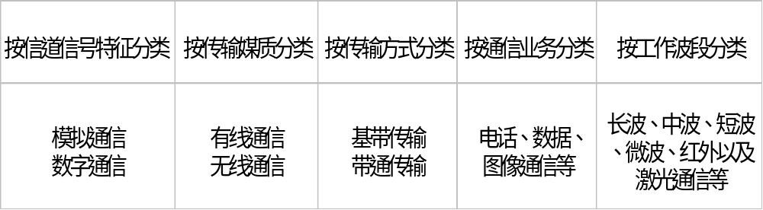
1.3 通信系统的分类
通信系统可以从不同角度进行分类，常见分类如下。
此外，还可按信号复用方式分类。在同一条物理信道中同时传输多路信号时要采用复用方式。常用的复用方式有：频分复用、时分复用、码分复用和空分复用等。
需要说明，同一个通信系统可以分属于不同的分类。如大家熟悉的无线电广播系统，既是中波或短波通信系统、也是模拟通信系统和带通传输系统（调制系统）。
用导线（如各种电缆）作为传输媒质。如有线电视系统等。
信道中传输的是模拟信号。
以基带信号（未经调制的信号）作为传输信号的系统。
信道中传输的是数字信号。
以已调信号（经过调制的信号）作为传输信号的系统。
用自由空间作为传输媒质。如广播电视系统等。
目前，已实现了业务综合，即把各种通信业务（电话、电报、传真、数据、图像）综合在一个网内传输。其中，电话通信网是一种电信业务量最大、服务面积最广的专业网，可兼容其他许多种非话业务网。
根据波长的大小或频率的高低，可将电磁波划分成不同的波段（或频段），分别称为长波、中波、短波、微波、远红外通信等。关于波段的划分和用途，详见第3章的表3-1。

Slide 14
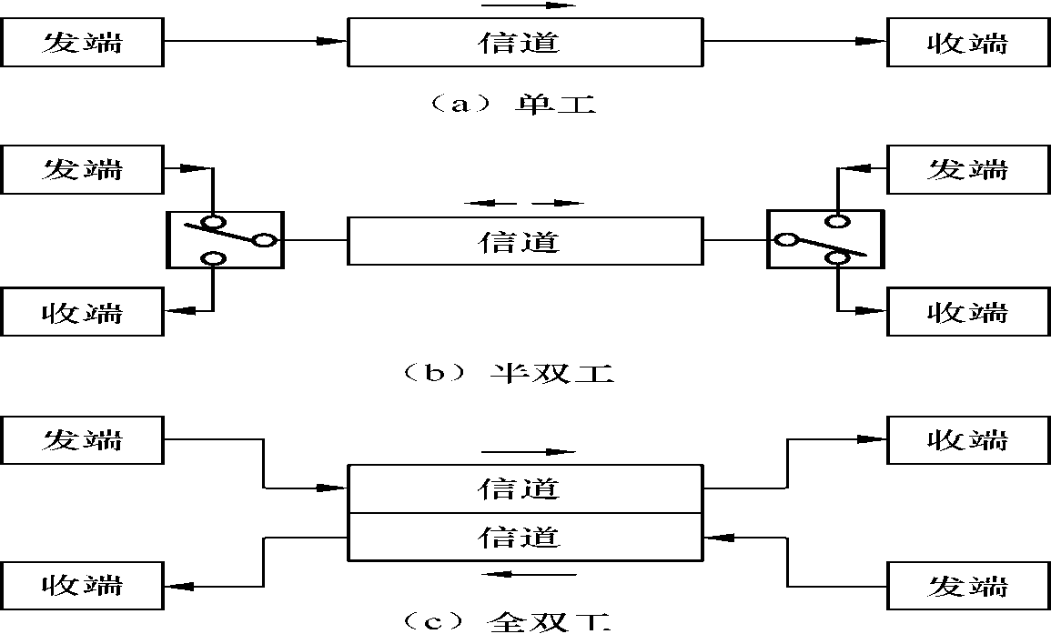
1.4 通信方式
通信方式是指通信双方（或多方）之间的工作方式。
1.4.1 单工、半双工和全双工通信
- - - - -按传输的方向与时间关系划分
  单工通信： 单方向传递消息。例如，广播、遥控。
  半双工通信：通信双方都具有发信和收信功能，但不能同时收发。
  全双工通信：通信的双方可同时进行收发信息。例如，电话等。

Slide 15
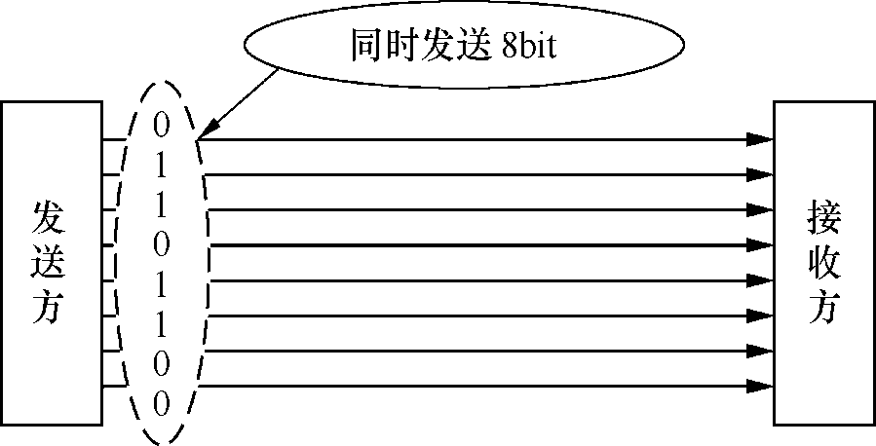
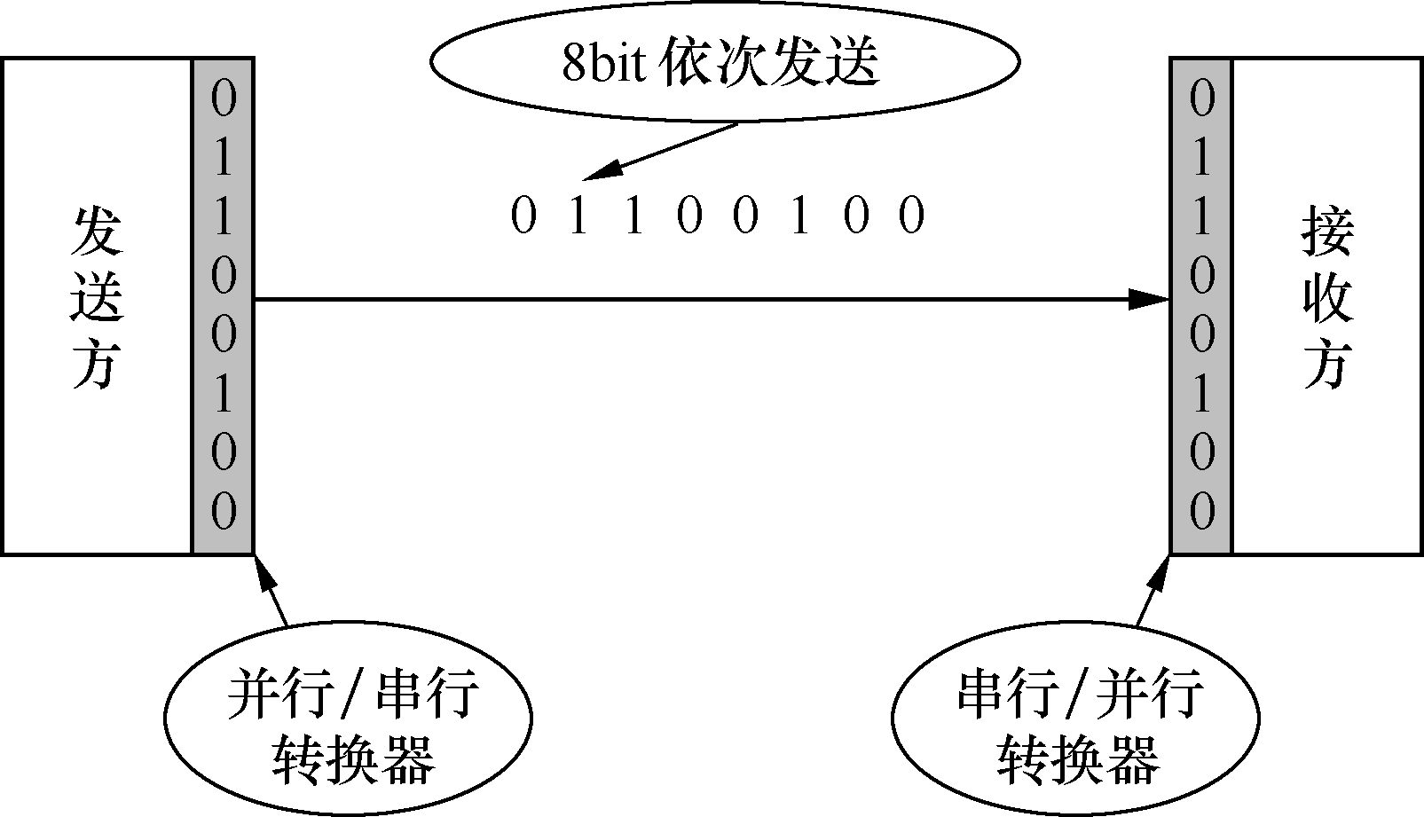

1.4.2 并行传输和串行传输
并行传输是将数字码元序列以成组的方式在两条以上的并行信道上同时传输。
  优点：节省传输时间、速度快。
  缺点：需要多条通信线路、成本高。
  应用：设备之间的近距离通信，如计算机和打印机之间数据的传输。
串行传输是将数字序列按时间顺序一个接一个地在一条信道中传输。
  优点：只需一条通信信道。
  缺点：比并行传输的速度慢。
  应用：远距离的数字通信多采用这种方式。
0 1 1 0 0 1 0 0

Slide 16
1.5 信息的度量
通信的目的在于传输消息中所包含的信息。信息的多少可用“信息量”来度量。
消息中所包含的信息量与消息发生的概率密切相关。
概率越小，信息量就越大。例如，“美国世贸大楼被炸”这条消息比“今天有雨”这条消息包含有更多的信息量。
下面介绍离散消息和数字（离散）信源发出的信息的度量方法。

Slide 17

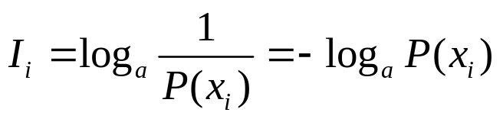

1.5.1 离散消息的信息量
设离散消息 xi 出现的概率为 ，则它所含的信息量为
（1-5-1）
信息量的单位：奈特（nat）；哈特莱（Hartley）；比特（bit）
a=e a=10 a=2
常用的单位为比特，这时有
（bit） （1-5-2）

Slide 18


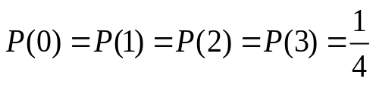

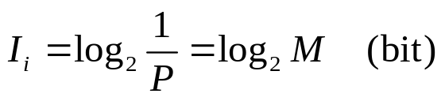
【例1-1】 设离散信源等概率发送每个符号，且每个符号的出现是独立的。
（1）若它是二进制信源（0，1），计算每个符号的信息量。
（2）若它是四进制信源（0，1，2，3），计算每个符号的信息量。
解：（1）已知
则每个二进制码的信息量为
（2）已知
则每个四进制码的信息量为
评注：等概时，每个符号含有相同的信息量；
一个二进制码含1bit的信息量；一个四进制码含2bit的信息量。
推广：对于等概且独立发送的M进制离散信源，其每个符号所含的信息量为
式中，M为符号的进制数。

Slide 19
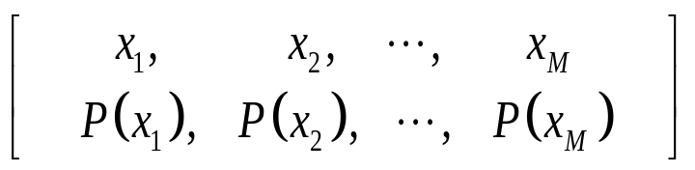
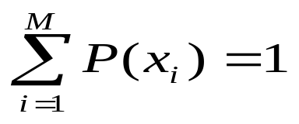
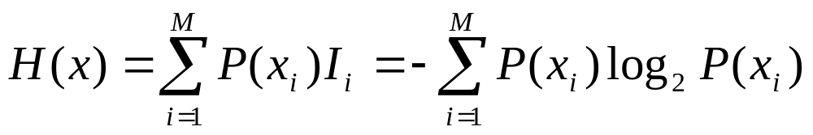
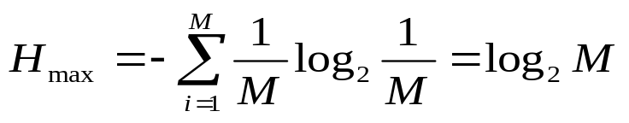
1.5.2 离散信源的平均信息量（熵）
----------指每个符号所含信息量的统计平均值。
设一个M进制离散信源的概率场为
，且有
则该信源的平均信息量为
比特/符号
（bit/symbol）
显然，等概时，熵有最大值：
即等于每个符号的信息量。

Slide 20
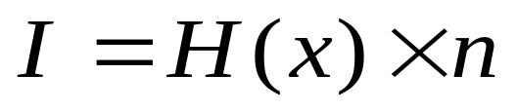
1.5.3 总信息量
借助于熵H(x)，可以容易地求出信源发送的一条消息（n个符号）的总信息量，即
【例1-3】 四进制离散信源（0，1，2，3）中各符号出现的概率分别为3/8、1/4、1/4、1/8，且每个符号的出现都是独立的，试求：
（1）该信源的平均信息量（熵）；
（2）该信源发送的某条消息：20102013021300120321010032101002310200201031203 2100120210的总信息量。

Slide 21
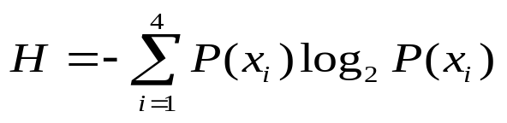
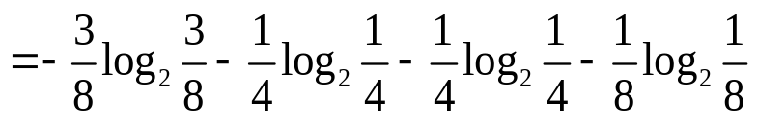

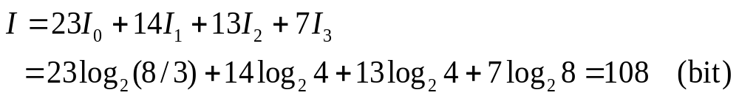
解：（1）由式（1-5-4）可得该信源的熵：
（2）借助熵的概念来计算，这条由57个符号组成的消息的总信息量为
(bit)
此外，还可以利用信息相加性概念来计算。这条消息中，“0”出现23次，“1”出现14次，“2”出现13次，“3”出现7次，故该条消息的总信息量为
评注：以上两种结果略有差别，原因在于它们平均处理方法不同。这种误差将随着消息序列中符号数的增加而减小。而且，当消息序列较长时，用熵的概念计算更为方便。

Slide 22
1.6 通信系统的性能指标
通信的任务是快速、准确地传递信息，因此评价通信系统性能的主要指标是有效性和可靠性。
有效性指的是传输一定信息量时所占用的信道资源（频带宽度或时间）；
可靠性指的是接收信息的准确程度。
这两者既相互矛盾又相互联系，并可互换。

Slide 23
1.6.1 模拟通信系统的性能指标
1．有效性 ------可用传输带宽来度量。
信号占用的传输带宽越小，通信系统的有效性就越好。
例如，若单边带信号占用的带宽为4kHz，双边带信号则需要8kHz，说明单边带方式的有效性好。
2．可靠性 ------常用接收端输出信噪比（SNR）来度量。
SNR指的是信号与噪声的功率之比，它反映了消息经传输后的“保真”程度和抗噪能力。
例如，调频系统的可靠性通常比调幅系统的好，但调频信号占用的带宽比调幅信号的宽。所以说可靠性与有效性总是一对矛盾。

Slide 24

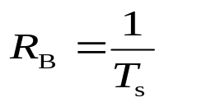


1.6.2 数字通信系统的性能指标
1．有效性
（1）码元速率 ，是指单位时间（每秒）内传送的码元数目。单位为波特（Baud），所以也称 为波特率。
设码元宽度为Ts，则码元速率为 （1-6-1）
（2）信息速率 ，又称比特率，是指单位时间内传送的信息量。单位为比特/秒（bit/s），简记为b/s，或bps（bit per second）。
与 存在如下关系：
（等概时） （1-6-2）
例如，每秒传送2 400个码元，即 =2 400 Baud；若采用二进制，信息速率为2 400bit/s；若采用八进制（M = 8），信息速率为7 200bit/s。

Slide 25
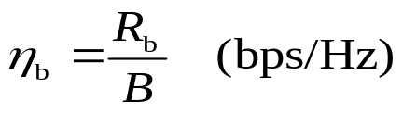
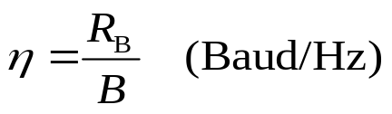
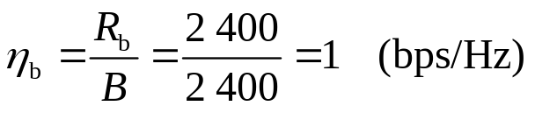
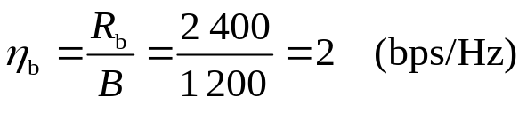
（3）频带利用率是指单位频带（每赫兹）内所实现的传输速率，可表示为
（1-6-4）
或
（1-6-5）
【例1-4】 对于同样以2 400bit/s比特率发送的消息信号，若A系统以2PSK调制方式进行传输时所需带宽为2 400Hz，而B系统以4PSK调制方式传输时的带宽为1 200Hz。试问：哪个系统更有效？
解：
A系统
B系统
所以，B系统的有效性更好。
评注：两个传输速率相同的系统，若占用的带宽不同，则两者的传输效率不同，所以频带利用率更好地反映了数字通信系统的有效性。

Slide 26


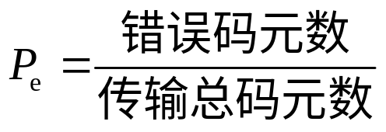




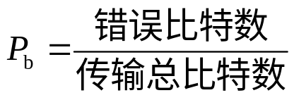
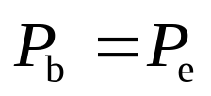
2．可靠性
数字通信系统的可靠性常用误码率（ ）和误比特率（ ）来衡量。
（1）误码率定义为
（1-6-6）
表示码元在传输过程中被传错的概率。 越小，说明传输的可靠性越高。数字微波通信要求 ，数据通信要求 ，数字光纤通信要求 。
（2）误比特率（误信率）定义为
（1-6-7）
表示错误接收的比特数在传输总比特数中所占的比例。
对于二进制系统，有
对于M（>2）进制系统，有？（思考）

Slide 27
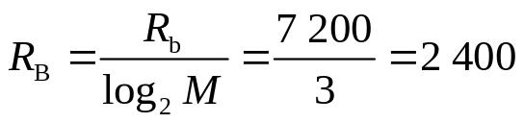
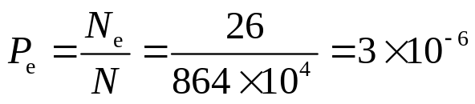

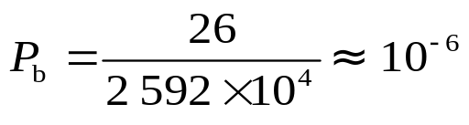

【例1-5】 某八进制数字传输系统的信息速率为7 200bit/s，连续工作1小时后，接收端测得26个错码，且每个错码中仅错1bit信息，试求该系统的误码率和误比特率。
解：（1）码元速率
（Baud）
1小时（即3 600秒）传输的总码元数
（个）
误码率
（2）已知信息速率为7 200bit/s，则1小时（即3 600秒）传输的总比特数（总信息量）为
（bit）
误比特率
评注：多进制（M >2）时， 。

